Slide 1
Школьная столовая и здоровье ученика
Автор проекта Азизбекян
Мелине Артаковна, 8 Б класс;
Готина Ольга Олеговна, 8Б класс
Руководитель проекта Коломеец Татьяна Владимировна
учитель технологии,
тел.: 8914-207-09-31

Slide 2
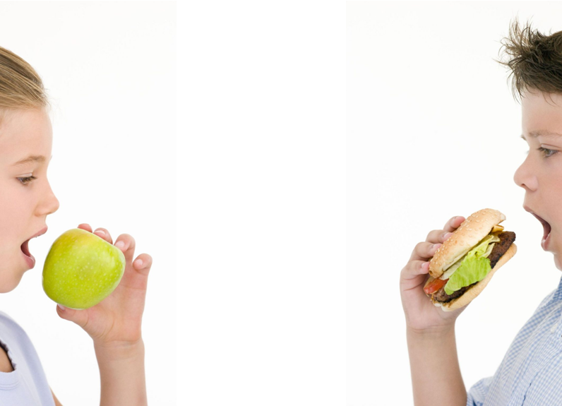
Здоровое питание – это не только хорошее самочувствие и избавление от многих болезней, но и стремление к здоровой и долгой жизни, поддержание имиджа успешного делового человека.
Вопросы:
Что полезно, а что нет?
Как надо правильно питаться?
Как разобраться
во всём многообразии
продуктов
без ущерба своему здоровью?

Slide 3
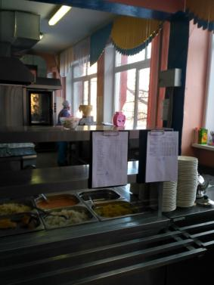
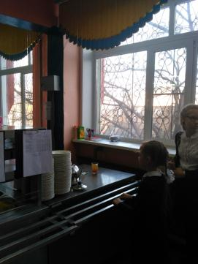
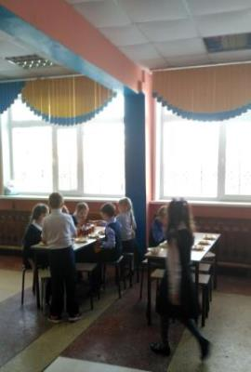
Зал столовой МБОУ СОШ №44

Slide 4
Вывод:
В ходе исследовательской работы была изучена литература по данному вопросу, рассмотрены понятия о рациональном питании, особенности питания подростков, режим питания, проведены беседы с ответственным по питанию, шеф-поваром, заведующим по хозяйственной части и классными руководителями в начальной школе.
Школьная столовая соответствует всем нормам.
Но проблема остаётся, так как дети не знакомы с культурой питания.

Slide 5
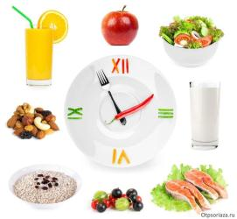
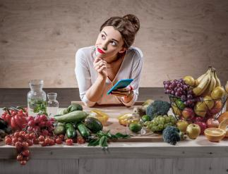
Правильное питание - залог здоровья
Факторы: наследственность; условия, в которых живем и питаемся; сам человек - его характер, поведение и привычки.
Факторы распределяются следующим образом:
• Условия, образ жизни, питание - 50%.
• Наследственность - 20%.
• Внешняя среда, природные условия - 20%.
• Здравоохранение - 10%.
Так каким же должно быть питание, чтобы оно положительно отразилось на нашем здоровье?

Slide 6
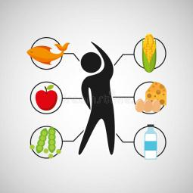
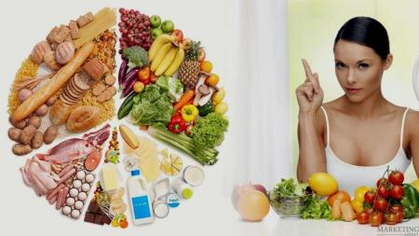
Правильное питание заключается в обеспечении организма полноценным рационом!
Все необходимые продукты: мясо, злаки, овощи, фрукты.
Подбор рациона - одна из главных задач в правильном питании, но не менее важным является и ежедневное следование ему.

Slide 7
Питание подростков
Подростковый возраст — это период бурного роста, перестройки систем организма, полового созревания. Высокая двигательная и умственная активность подростка, усиленный рост костной и мышечной ткани требуют от организма значительных энергетических затрат.

Slide 8
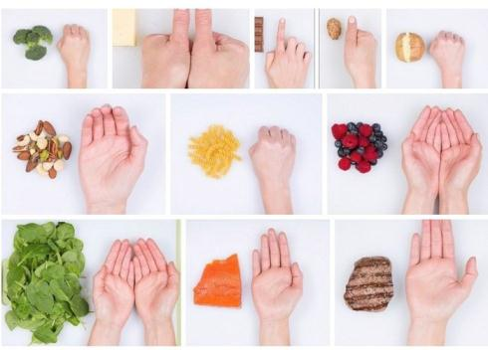
Анализ изученной литературы показывает, что подросту нужно 50-52 ккал на 1кг массы тела в сутки. Но важна калорийность пищи, также как качественный ее состав.
Специалистами в области питания разработаны суточные наборы продуктов для школьников. В них содержится нормированное для каждой возрастной группы количество энергии и пищевых веществ.

Slide 11
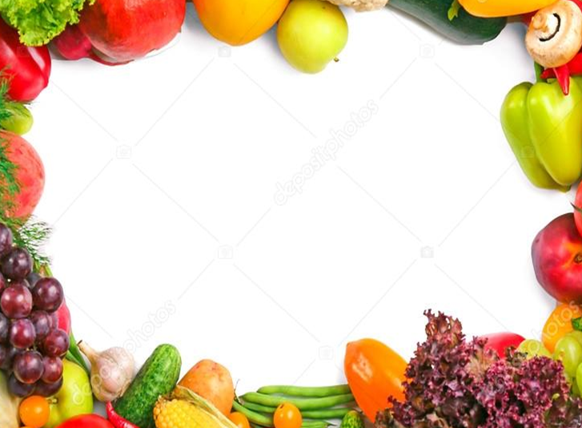
Принципы культуры питания.
Принцип количественной характеристики энергии, поступающей с пищевыми продуктами, должно быть равно энергии, расходуемой организмом.
Принцип качественной характеристики питания. В организм с пищевыми продуктами должны поступать все необходимые пищевые вещества в определенных для данного человека количествах.
Принцип сбалансированности питания. Все питательные вещества, поступающие в организм, должны находиться между собой в определенных соотношениях.
Принцип режимности питания. Прием определенного количества пищи в определенное время.
Принцип безвредности и легкоусвояемости пищи. Пищевые продукты и пища не должны предоставлять опасности для здоровья из-за наличия физических, химических или биологических загрязнителей или процессов порчи.

